Slide 1

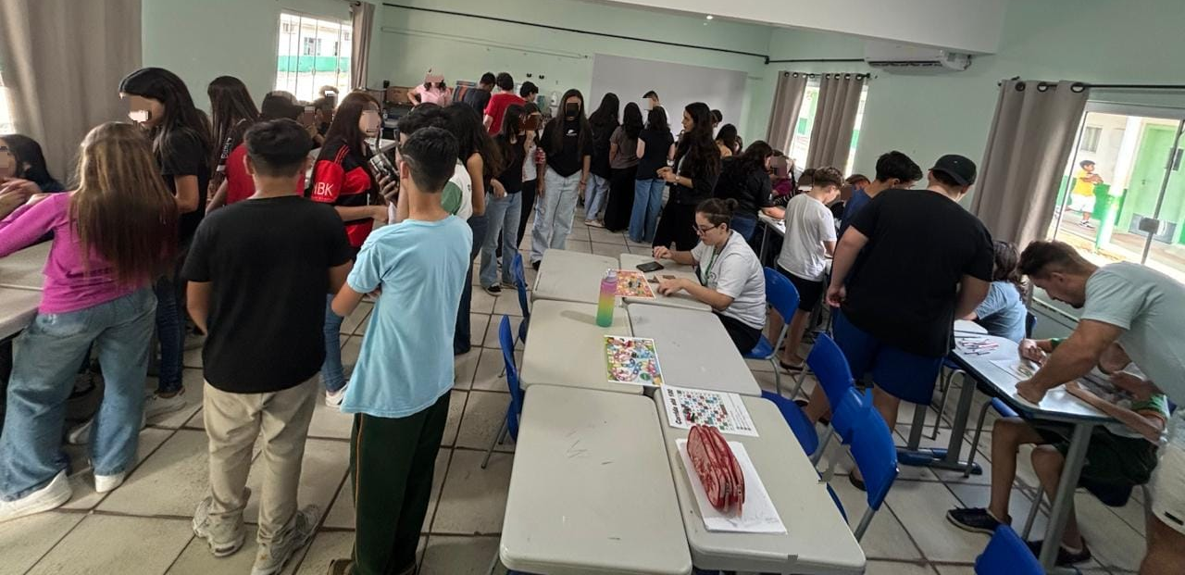
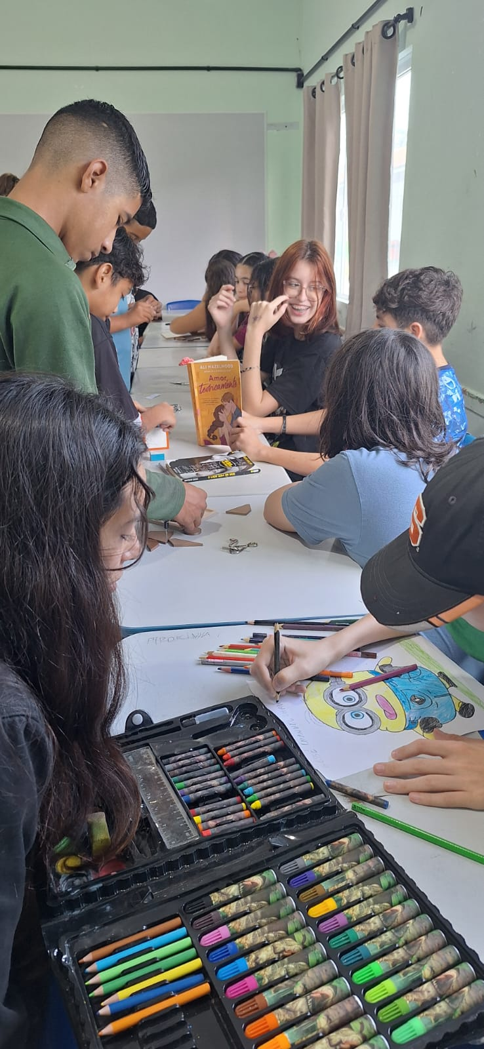
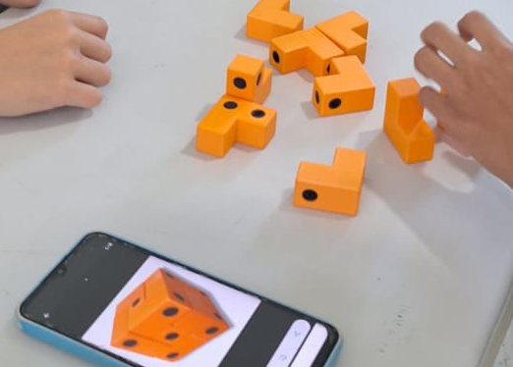
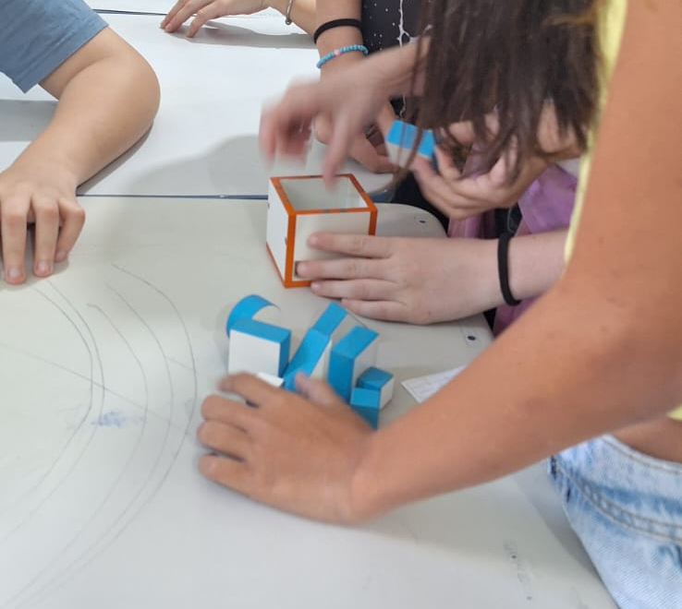
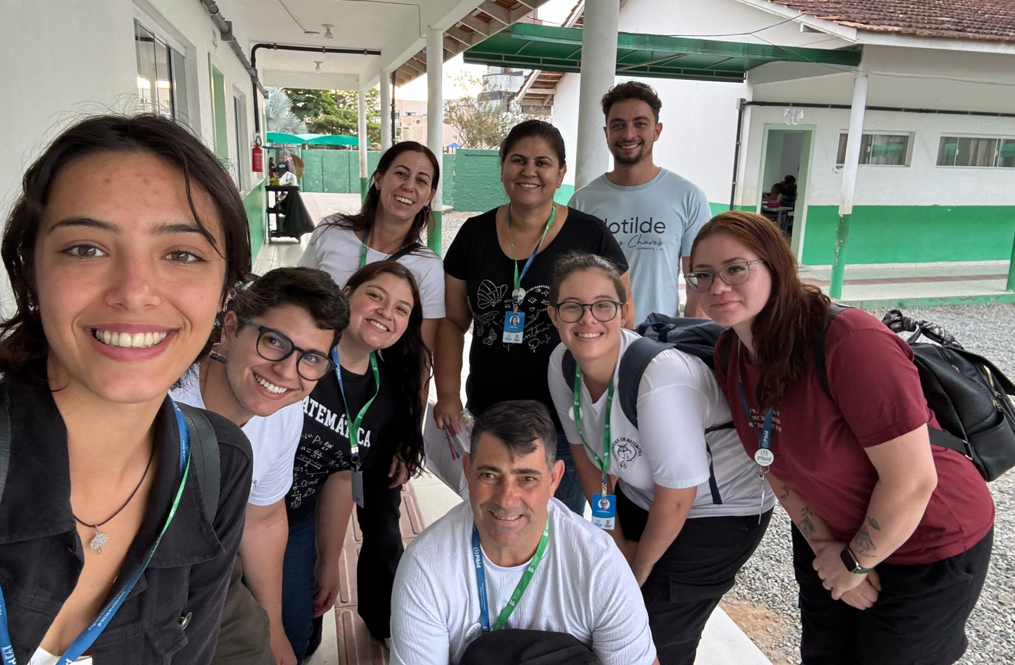
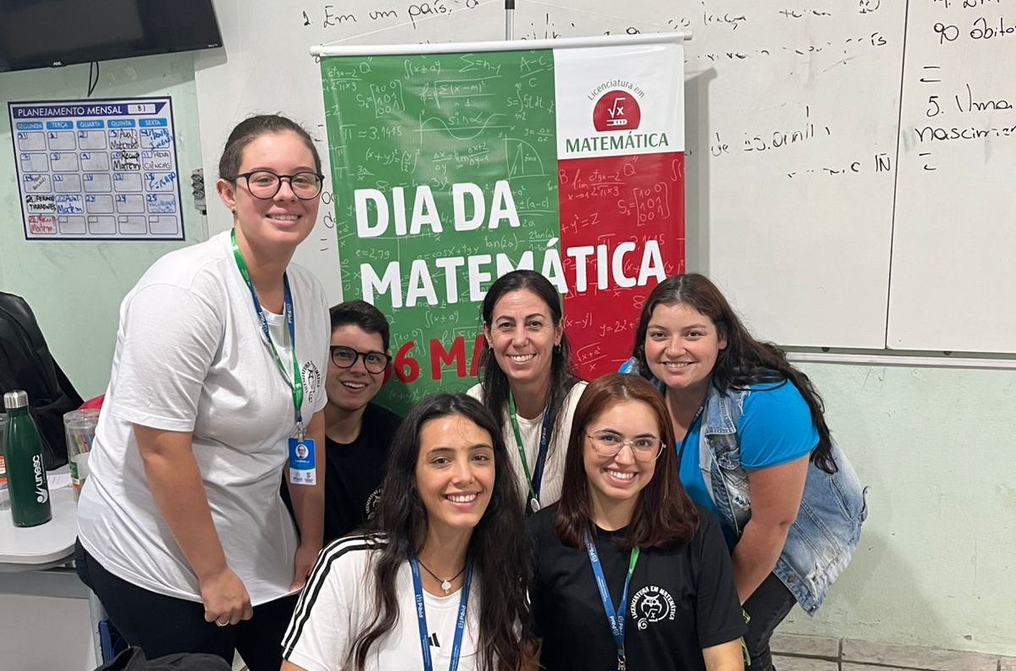
DIA NACIONAL DA MATEMÁTICA: PROTAGONISMO ESTUDANTIL E APRENDIZAGEM LÚDICA NO PIBID
Autores:
Carla Perez Duarte, Campus Camboriú, curso Licenciatura em Matemática, carlapduarte16@gmail.com
Cathiuce Caroline Souza Machado, Campus Camboriú, curso Licenciatura em Matemática, cathiucem@gmail.com
Érica Weber Ricardo, Campus Camboriú, curso Licenciatura em Matemática, ew370242@gmail.com
Gabriela Maes Passerino, Campus Camboriú, curso Licenciatura em Matemática, gabimaesfaculdade@gmail.com
Lucas Barbosa, Campus Camboriú, Licenciatura em Matemática, lucasrodrigues81758@gmail.com
Maria Clara Peters, Campus Camboriú, Licenciatura em Matemática, claramariabc133@gmail.com
Mayara Stocki de Moura, Campus Camboriú, Licenciatura em Matemática, mayarastocki1234@gmail.com
Mirian Regina Gomes de Paula, Campus Camboriú, Licenciatura em Matemática, mirianregina389@gmail.com
Pedro Cristiano Henzel, Campus Camboriú, Licenciatura em Matemática, pedrohenzel2@gmail.com
Prof. Me. Aleff Russi, Professor Supervisor - E.B.M. Clotilde Ramos Chaves, russialeff@gmail.com
Prof. Dra. Melissa Meier, Professora Orientadora – Campus Camboriú, melissa.meier@ifc.edu.br
Introdução
Em alusão ao Dia Nacional da Matemática, bolsistas do PIBID organizaram uma gincana com jogos de raciocínio, lógica e estratégia, envolvendo cerca de 300 estudantes do 5º ao 9º ano da E.B.M. Clotilde Ramos Chaves. A ação, foi desenvolvida com as turmas do 8º ano do professor supervisor, que mediou as atividades com as demais turmas da escola.
Objetivos
Promover a aprendizagem matemática de forma lúdica e participativa; estimular o protagonismo estudantil; favorecer o desenvolvimento de habilidades cognitivas e socioemocionais.
Material e métodos
Resultados e discussões
A experiência mostrou que unir ludicidade e protagonismo aumenta o engajamento e os vínculos com a Matemática, além de favorecer uma prática docente mais humanizada e reafirmar o PIBID como espaço de inovação e formação.
Conclusão/considerações finais
A ação desenvolvida não apenas favoreceu as aprendizagens matemáticas, como também contribuiu para a socialização e para a construção de uma prática pedagógica mais humanizada e interativa. Conforme destaca Freire (1996), “ensinar exige disponibilidade para o diálogo e para a criação coletiva do conhecimento”, o que reforça a importância de uma educação participativa, colaborativa e centrada na construção conjunta do saber.
Referências
FREIRE, Paulo. Pedagogia da autonomia: saberes necessários à prática educativa. São Paulo: Paz e Terra, 1996.
Primeira etapa
Segunda etapa
Preparação dos aplicadores da gincana (alunos da turma 84 e 85).
Aplicação com as demais turmas da escola.

